Slide 1

Διοικητική της Διανομής
Δρ. Στρουμπούλης Αστέριος
stergiostrou@unipi.gr
linkedin.com/in/asteriostrou/

Slide 2
Δομή Μαθήματος
Παράδοση διαλέξεων
Εργασία (ομαδική)
Εξέταση

Slide 3
Σκοπός Μαθήματος
Σκοπός του μαθήματος εξειδίκευσης «Διοικητική της Διανομής» είναι η ανάλυση της σχετικής θεωρίας περί Διαχείρισης των Καναλιών Μάρκετινγκ (ΜΚΤ) που καλύπτουν το συνολικό φάσμα της εφοδιαστικής αλυσίδας και των καναλιών διανομής καταναλωτικών και βιομηχανικών προϊόντων.

Slide 4
1. Εισαγωγή

Slide 5
Ποιος είναι ο σκοπός της επιχείρησης;
Kάθε νομικό πρόσωπο (επιχείρηση) λειτουργεί με μακροχρόνιο σκοπό την ικανοποίηση των δυναμικών αναγκών των πελατών της που ως αποτέλεσμα θα φέρει τη μεγιστοποίηση της απόδοσης των απασχολούμενων από αυτήν συντελεστών παραγωγής.
Για να επιτύχει τα παραπάνω κάθε νομικό πρόσωπο οργανώνει τη λειτουργία του εσωτερικά σε 3 Διευθύνσεις, αλληλένδετες και αλληλοεπηρρεαζόμενες που συνλειτουργούν και συντονίζονται προκειμένου:
να παράγουν τα επιθυμητά από την αγορά προϊόντα, στην ενδεικνυόμενη από την αγορά τιμή,
να καλύψουν τις ανάγκες χωροταξικά στον τόπο όπου προσδιορίζεται η ζήτηση με τη μορφή των καταναλωτικών συνηθειών ως εκφράζεται μέσα από τα κανάλια μάρκετινγκ και
να παράσχει την απαιτούμενη πληροφορία στην αγορά έτσι ώστε να δώσει τη δυνατότητα στα φυσικά πρόσωπα να λάβουν αποφάσεις.

Slide 6
Διοικητική της Διανομής
Supply Chain Management
Logistics
MKT Channels
Distribution Channels

Slide 7
Εφοδιαστική Αλυσίδα (Supply Chain)
Σύμφωνα με τους Bhuniya κ.ά. (2021), μια αλυσίδα εφοδιασμού είναι ένα σύστημα οργανισμών, ανθρώπων, δραστηριοτήτων, πληροφορίων και πόρων, τα οποία εμπλέκονται στην παροχή προϊόντος ή/και υπηρεσίας από τον προμηθευτή προς τον τελικό αγοραστή.
Σύμφωνα τους Lambert κ.ά. (2008, σελ. 2) η διαχείριση της εφοδιαστικής αλυσίδας (SCM) ως "η ενσωμάτωση όλων των βασικών επιχειρηματικών διαδικασιών από τον τελικό χρήστη μέχρι των αρχικών προμηθευτών, η οποία παρέχει προϊόντα, υπηρεσίες και πληροφορίες, τα οποία προσθέτουν αξία για τους πελάτες και άλλους ενδιαφερόμενους".

Slide 8
Εφοδιαστική Αλυσίδα (Supply Chain)
Αλυσίδα εφοδιασμού → δίκτυο εταίρων που συλλογικά μετασχηματίζουν ένα βασικό αγαθό (προς τα πίσω) σε ένα τελικό προϊόν (προς τα εμπρός) στο οποίο δίδεται αξία από τους τελικούς πελάτες και οι οποίοι (εταίροι) διαχειρίζονται τις επιστροφές σε κάθε στάδιο.
Ουσιαστικά, η διοίκηση της αλυσίδας εφοδιασμού ολοκληρώνει το μάνατζμεντ της προσφοράς και της ζήτησης μέσα σε κάθε εταιρεία και ανάμεσα σε διαφορετικές εταιρείες προκειμένου να εξυπηρετηθούν οι ανάγκες του τελικού πελάτη.

Slide 9
Logistics
Logistics → μάνατζμεντ υλικών και πληροφοριών.
Logistics εισροών (inbound logistics) → κρίκοι ανάμεσα στην κεντρική επιχείρηση και τους προμηθευτές προς τα πίσω.
Logistics εκροών (outbound logistics) → κρίκοι ανάμεσα στην κεντρική επιχείρηση και τους πελάτες προς τα εμπρός.
Εσωτερικά logistics (internal logistics) → σχεδιασμός και έλεγχος ροής υλικών μέσα στα όρια της κεντρικής επιχείρησης.

Slide 10
SCM & Logistics
Πολλές φορές οι έννοιες «Logistics» και «SCM» συγχέονται.
Αρχικά, η έννοια των «Logistics» αναφέρεται στις λειτουργίες εντός της επιχείρησης, ενώ οι «Αλυσίδες Εφοδιασμού» αναφέρονται στο δίκτυο, το οποίο έχει αναπτυχθεί μεταξύ ορισμένων επιχειρήσεων, για το συντονισμό των δραστηριοτήτων τους προκειμένου να φέρουν τα προϊόντα στην αγορά (Hugos, 2018).
Η διαχείριση της εφοδιαστικής αλυσίδας εκτός από τα «Logistics» συμμετέχει και σε άλλες δραστηριότητες όπως το Μάρκετινγκ, η Έρευνα & Ανάπτυξη (R&D), η χρηματοδότηση, η παραγωγή και η εξυπηρέτηση πελατών (Myerson, 2015).

Slide 11
Κανάλια Μάρκετινγκ (MKT Channels)
Tα Κανάλια Μάρκετινγκ μπορούν να ορισθούν ως ένα οργανωμένο σύστημα συμμετεχόντων και οργανισμών το οποίο, σε συνδυασμό, εκτελεί όλες τις δραστηριότητες που απαιτούνται για να συνδέσει τη προσφορά με τη ζήτηση και να επιτύχει την επίτευξη των πρωτογενών και δευτερογενών σκοπών της επιχείρησης.

Slide 12
Κανάλια Μάρκετινγκ (MKT Channels)
Τα κανάλια Mάρκετινγκ είναι το σημείο όπου οι διαδικασίες δημιουργίας αξίας για τον πελάτη είναι πιο έντονες στην αλυσίδα εφοδιασμού. Συγκεκριμένα, στα κανάλια Mάρκετινγκ δοκιμάζονται οι τελικές πτυχές της αλυσίδας που δημιουργούν αξία στη σχέση της αλυσίδας με τους τελικούς πελάτες.
Ένα κανάλι μάρκετινγκ αποτελείται από τους ανθρώπους, τους οργανισμούς και τις δραστηριότητες που είναι απαραίτητες για τη μεταφορά της κυριότητας των αγαθών από το σημείο παραγωγής στο σημείο κατανάλωσης. Είναι ο τρόπος με τον οποίο τα προϊόντα φτάνουν στον τελικό χρήστη, τον καταναλωτή, και είναι επίσης γνωστό ως κανάλι διανομής.

Slide 13
Κανάλια Διανομής (Distribution Channels)
Τα Κανάλια Διανομής είναι μέρος των Καναλιών ΜΚΤ και αποτελούν τομέα υλοποίησης των αποφάσεων που λαμβάνονται στα πλαίσια της Διοίκησης/Διαχείρισης των Καναλιών ΜΚΤ.

Slide 14
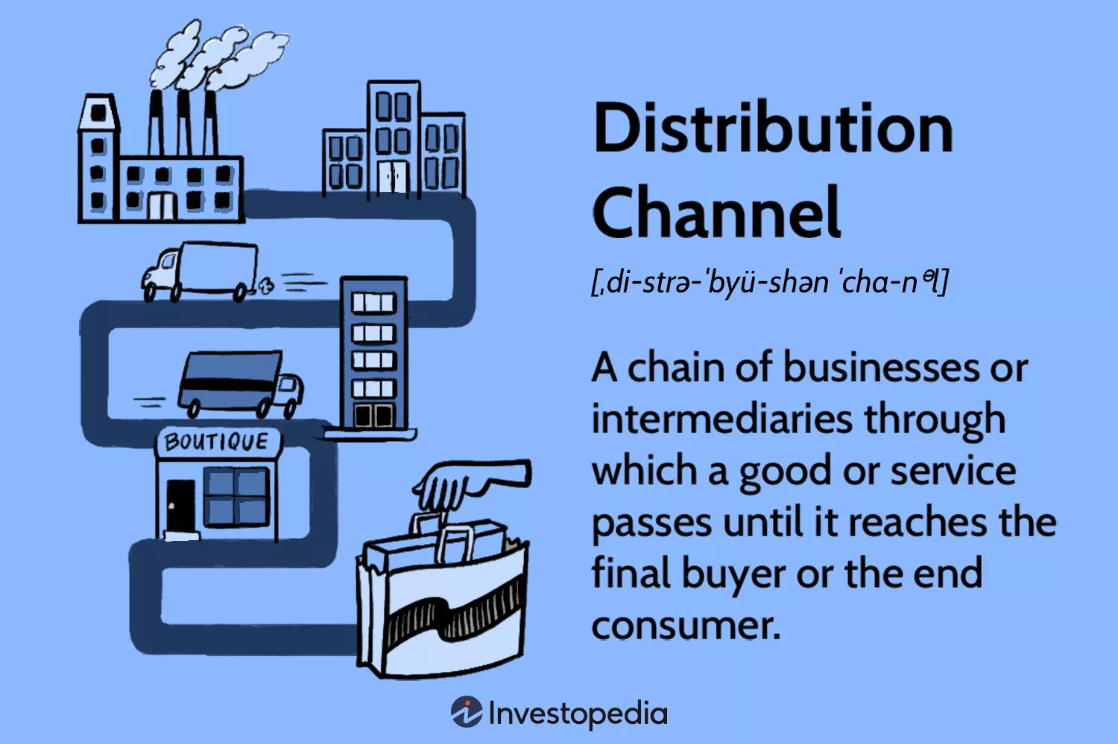
Κανάλια Διανομής (Distribution Channels)
Το κανάλι διανομής είναι το δίκτυο επιχειρήσεων ή μεσαζόντων μέσω του οποίου ένα αγαθό ή μια υπηρεσία περνάει μέχρι να φτάσει στον τελικό αγοραστή (τον τελικό καταναλωτή).
Τα κανάλια διανομής μπορεί να περιλαμβάνουν:
χονδρέμπορους,
λιανοπωλητές,
διανομείς και
Διαδίκτυο.

Slide 15
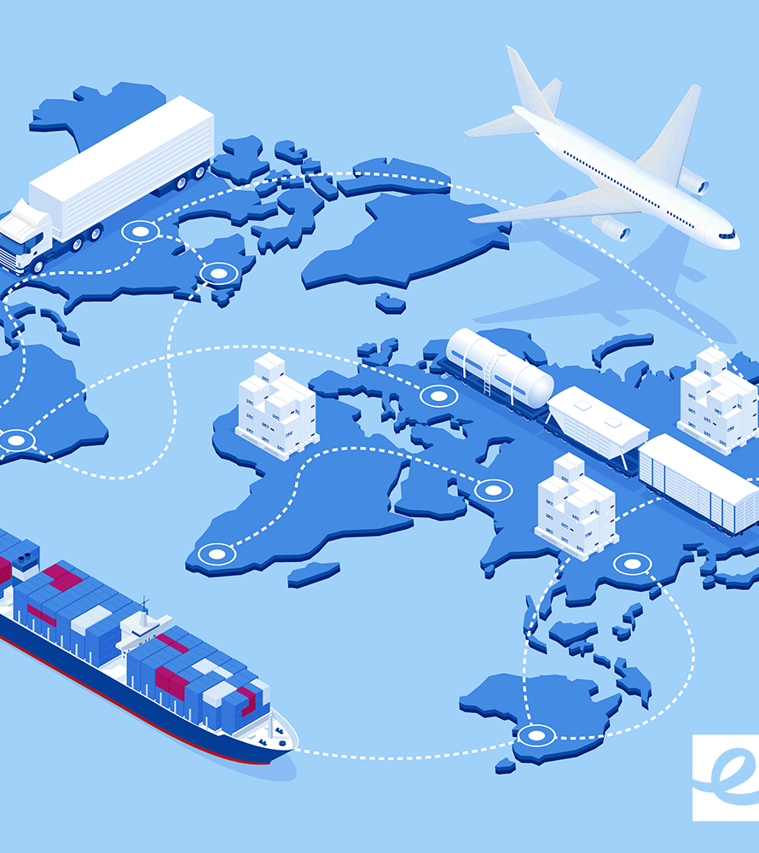
Global/ International Trade
Τα κανάλια διανομής διαδραματίζουν κρίσιμο ρόλο στην επιτυχία του διεθνούς εμπορίου, καθώς λειτουργούν ως γέφυρα μεταξύ παραγωγών και καταναλωτών σε διάφορες χώρες.
Τα κανάλια αυτά είναι τα δίκτυα μέσω των οποίων τα αγαθά και οι υπηρεσίες μετακινούνται από τους παραγωγούς στους τελικούς πελάτες και περιλαμβάνουν διάφορους μεσάζοντες, όπως χονδρέμπορους, λιανοπωλητές, αντιπροσώπους και παρόχους εφοδιαστικής. Η κατανόηση της σημασίας τους είναι απαραίτητη για τις επιχειρήσεις που επιθυμούν να επεκταθούν στις παγκόσμιες αγορές.

Slide 16
Μία από τις πρωταρχικές λειτουργίες των καναλιών διανομής στο διεθνές εμπόριο είναι η διευκόλυνση της αποτελεσματικής διακίνησης αγαθών πέρα από τα σύνορα.
Το διεθνές εμπόριο περιλαμβάνει συχνά πολύπλοκα logistics, συμπεριλαμβανομένων των μεταφορών, του εκτελωνισμού και της αποθήκευσης. Τα κανάλια διανομής συμβάλλουν στον εξορθολογισμό αυτών των διαδικασιών, διασφαλίζοντας ότι τα προϊόντα φθάνουν εγκαίρως στον προορισμό τους.
Τα αξιόπιστα κανάλια διανομής μπορούν να μειώσουν τους χρόνους παράδοσης και να μειώσουν το κόστος, που αποτελούν κρίσιμους παράγοντες για τη διατήρηση της ανταγωνιστικότητας στην παγκόσμια αγορά.
Τα κανάλια διανομής παρέχουν πολύτιμες γνώσεις για την αγορά και πρόσβαση σε τοπικά δίκτυα.
Οι διαμεσολαβητές, όπως οι πράκτορες και οι διανομείς, συχνά έχουν βαθιά γνώση των τοπικών αγορών, συμπεριλαμβανομένων των προτιμήσεων των καταναλωτών, των πολιτισμικών αποχρώσεων και των κανονιστικών απαιτήσεων.
Αυτή η τοπική εμπειρογνωμοσύνη επιτρέπει στις επιχειρήσεις να προσαρμόζουν τα προϊόντα και τις στρατηγικές μάρκετινγκ ώστε να ανταποκρίνονται καλύτερα στις ανάγκες των ξένων πελατών, βελτιώνοντας τελικά τις πιθανότητες επιτυχίας τους στις νέες αγορές.

Slide 17
Αλληλεπίδραση MKT Channels - SCM
Οι επιτυχημένοι οργανισμοί αναπτύσσουν αποτελεσματικές συνεργασίες με σεβασμό μεταξύ των ομάδων μάρκετινγκ και εφοδιαστικής αλυσίδας.
Όταν η ομάδα της αλυσίδας εφοδιασμού κατανοεί τη δυναμική της αγοράς και τα σημεία ευελιξίας στο προϊόν και την τιμολόγηση, είναι σε θέση να βελτιστοποιήσει καλύτερα τη διαδικασία διανομής.
Όταν το μάρκετινγκ έχει το πλεονέκτημα της αποτελεσματικής διαχείρισης της εφοδιαστικής αλυσίδας -που είναι η ανάλυση και η βελτιστοποίηση της διανομής εντός και εκτός των καναλιών μάρκετινγκ- παρέχεται μεγαλύτερη αξία στους πελάτες.

Slide 18
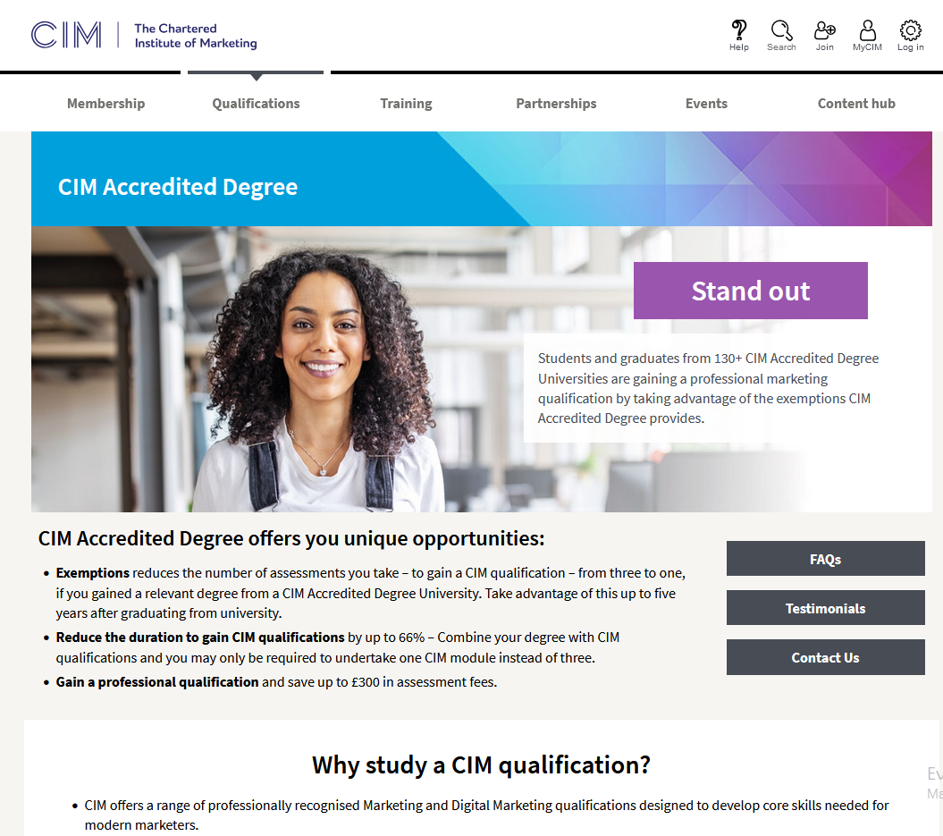
CIM: The Chartered Institute of Marketing Marketing Qualifications, Training and Membership
Marketers can earn the prestigious Chartered Marketer designation. The Chartered Institute of Marketing offers various qualifications, ranging from level 3 to level 7 – which is the equivalent of a Master's degree.
https://www.cim.co.uk/

Slide 19
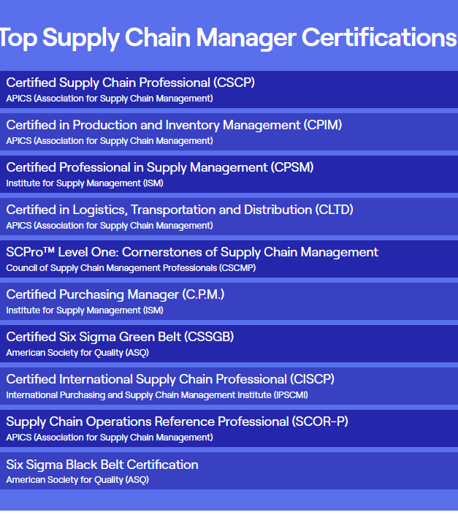
Certificates

Slide 20
Τέλος διάλεξης

